Slide 1
Redes industriais
Protocolo Hart
Aula 08
Prof. Diovani Milhorim

Slide 2
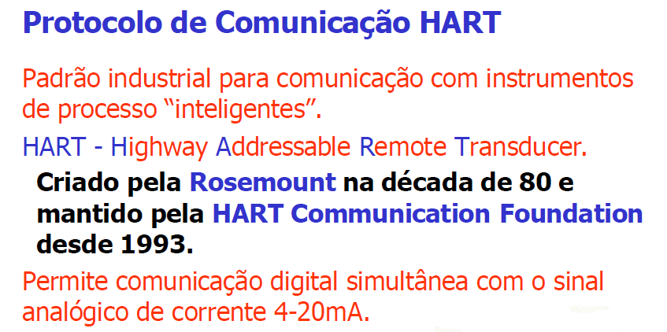
Protocolo Hart

Slide 3
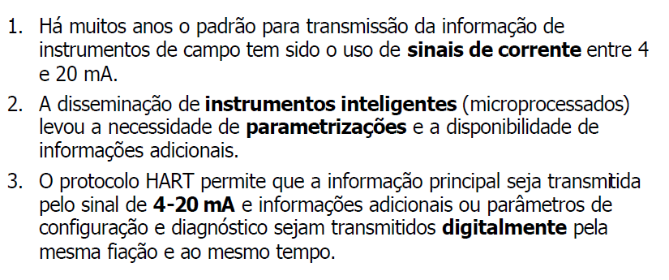
Protocolo Hart

Slide 4
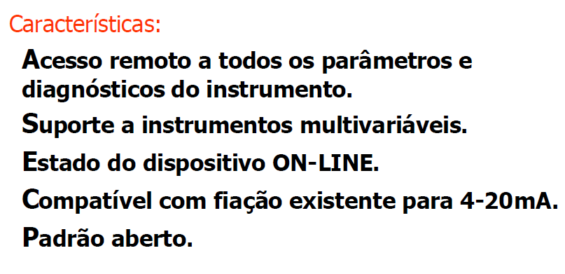
Protocolo Hart

Slide 5
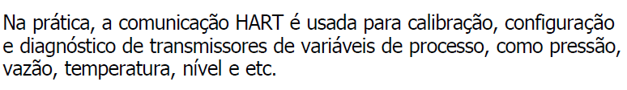
Protocolo Hart

Slide 6
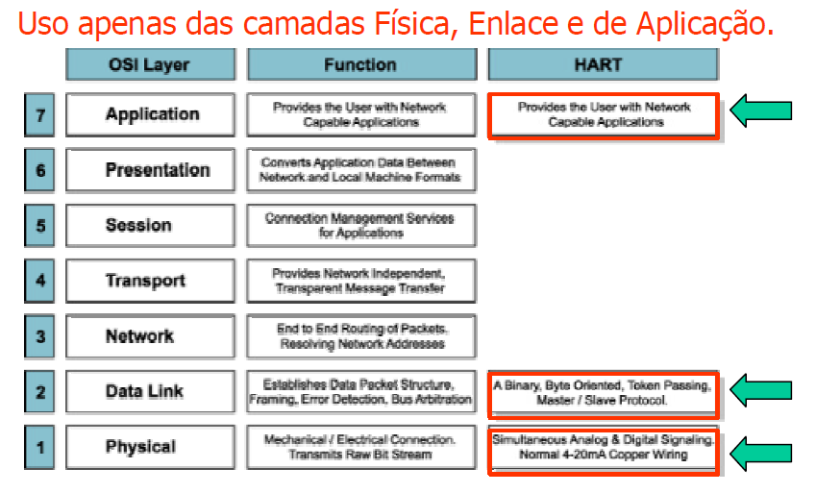
Protocolo Hart
Estrutura do protocolo

Slide 7
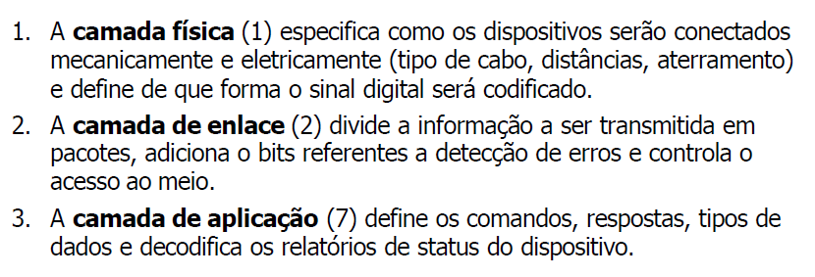
Protocolo Hart

Slide 8
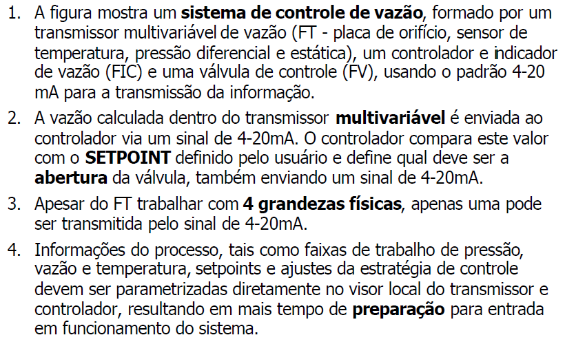
Protocolo Hart

Slide 9
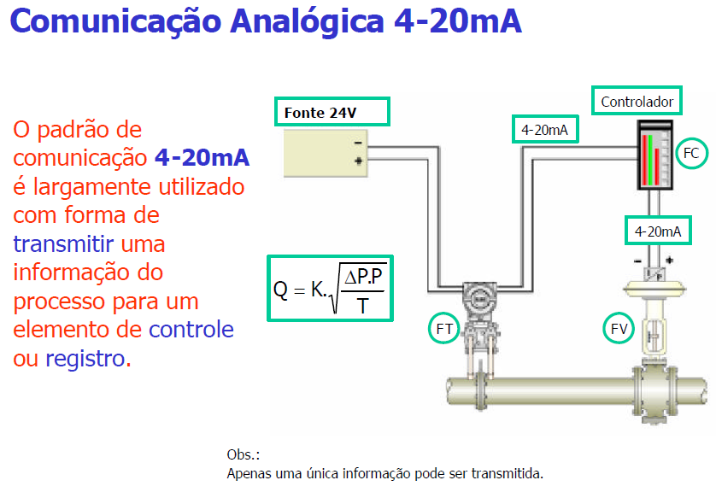
Protocolo Hart

Slide 10
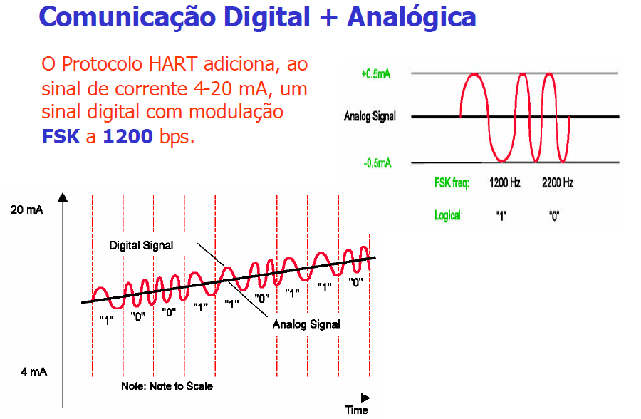
Protocolo Hart

Slide 11
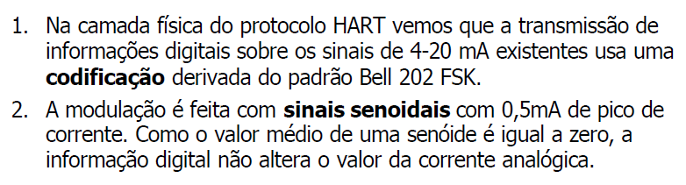
Protocolo Hart

Slide 12
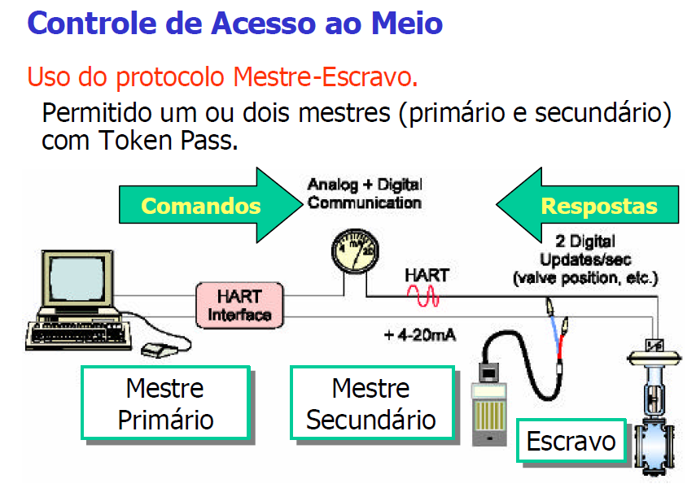
Protocolo Hart

Slide 13
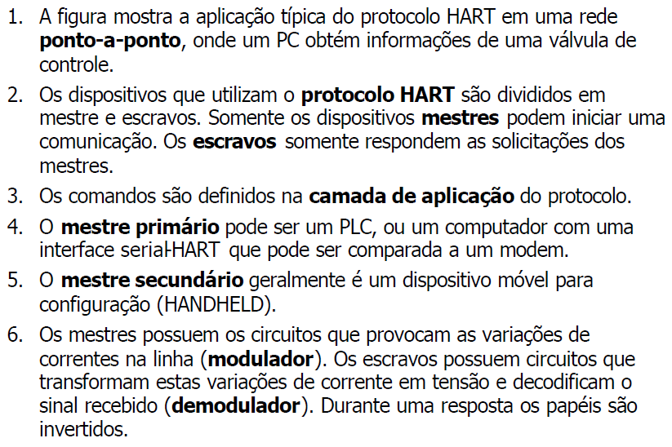
Protocolo Hart

Slide 14
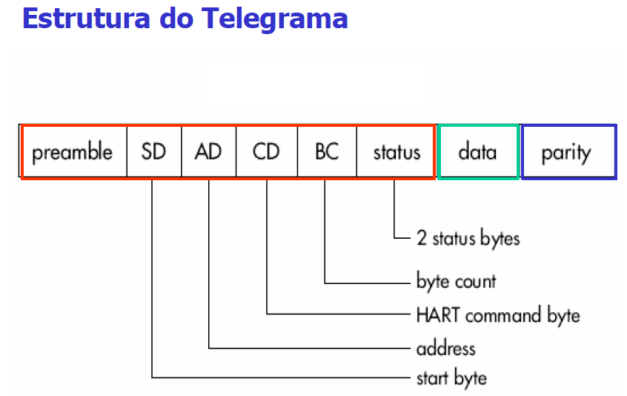
Protocolo Hart

Slide 15
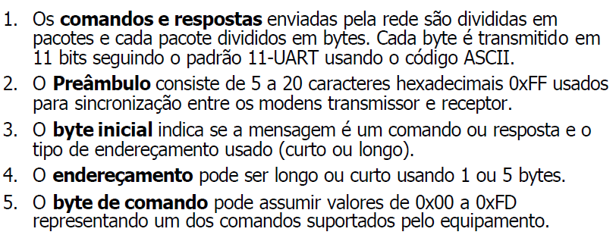
Protocolo Hart

Slide 16
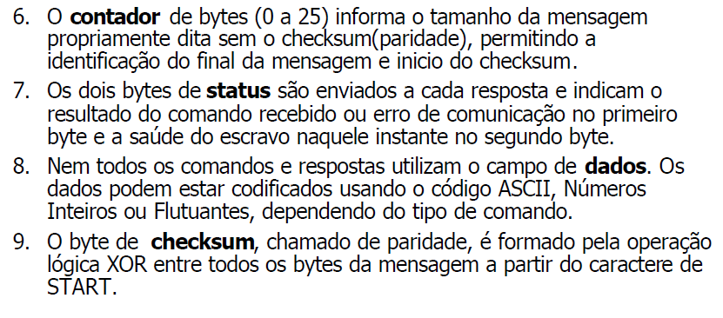
Protocolo Hart

Slide 17
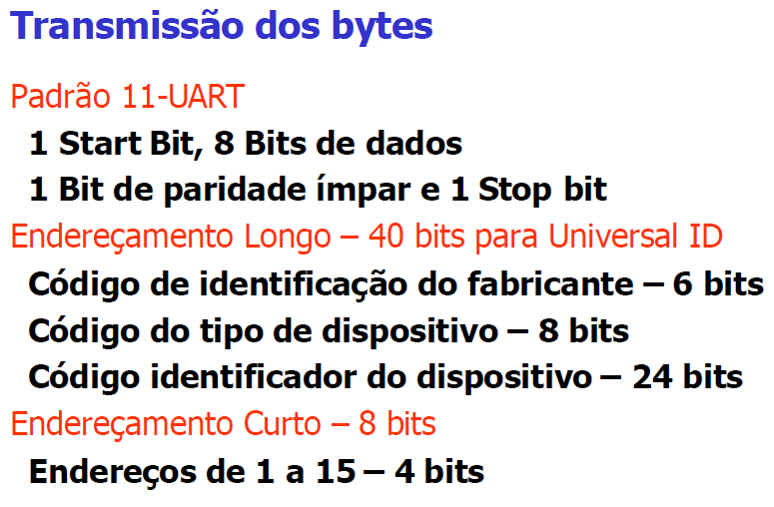
Protocolo Hart

Slide 18
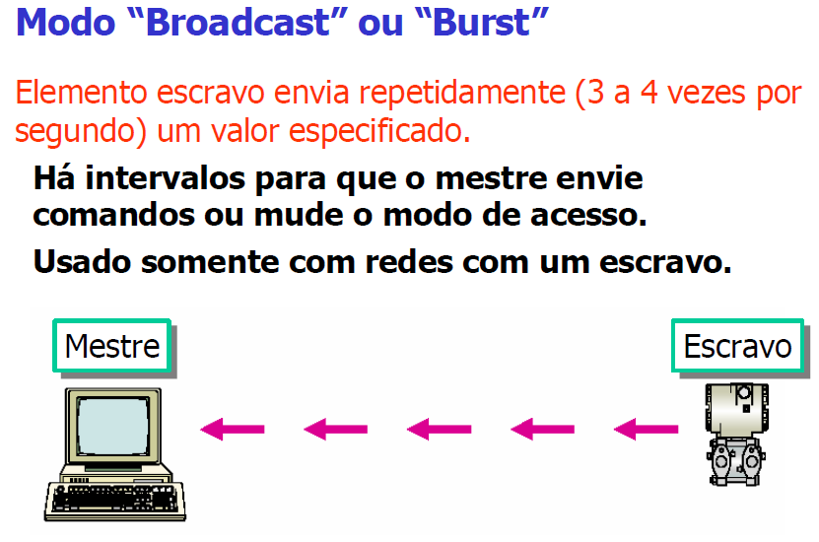

Protocolo Hart

Slide 19
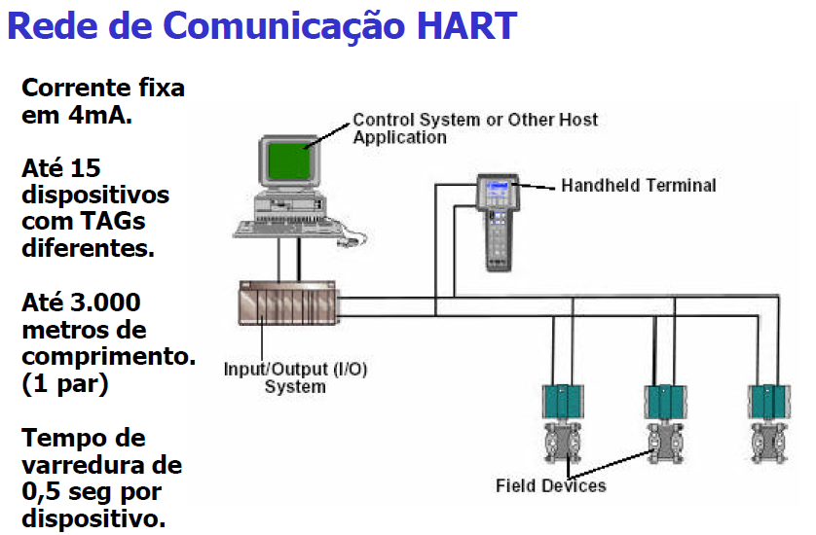
Protocolo Hart

Slide 20
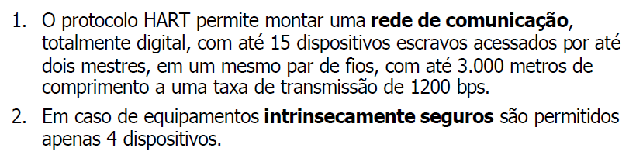
Protocolo Hart

Slide 21
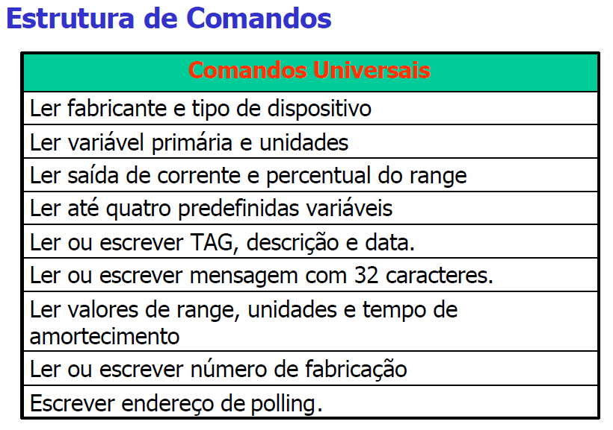
Protocolo Hart

Slide 22
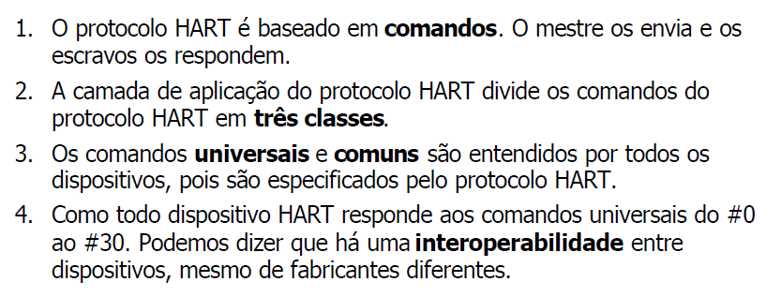
Protocolo Hart

Slide 23
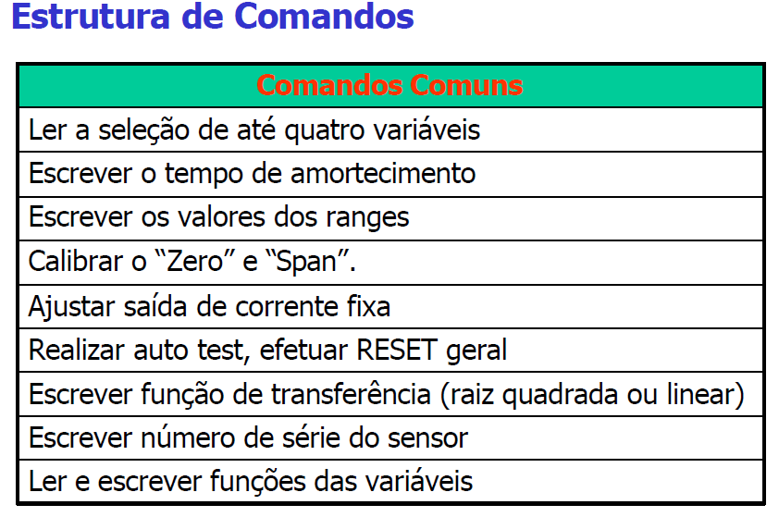
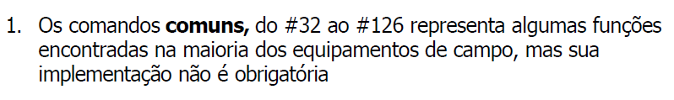
Protocolo Hart

Slide 24
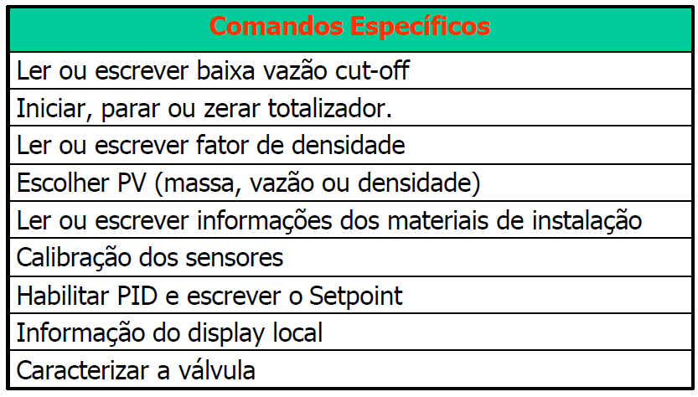
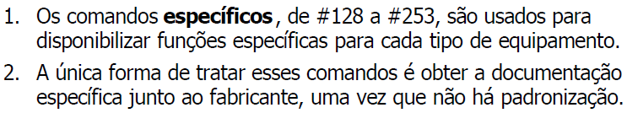
Protocolo Hart

Slide 25
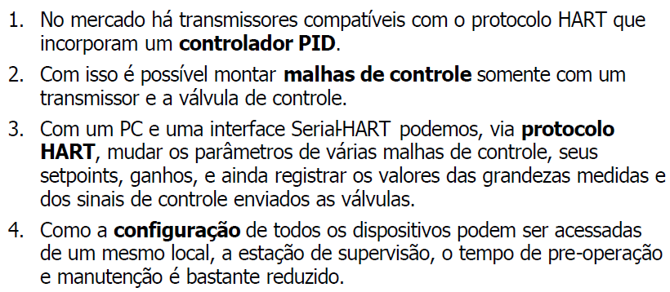
Protocolo Hart

Slide 26
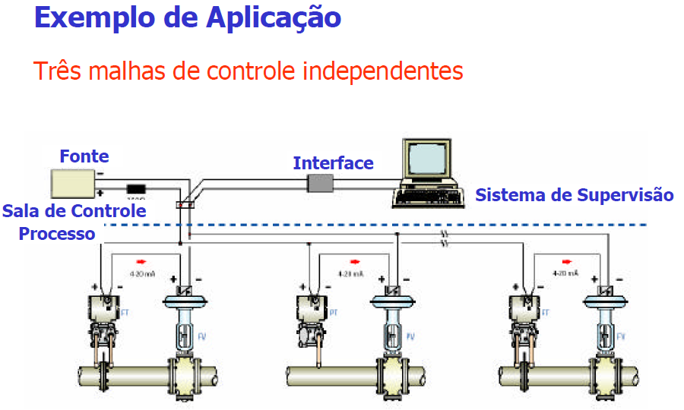
Protocolo Hart

Slide 27
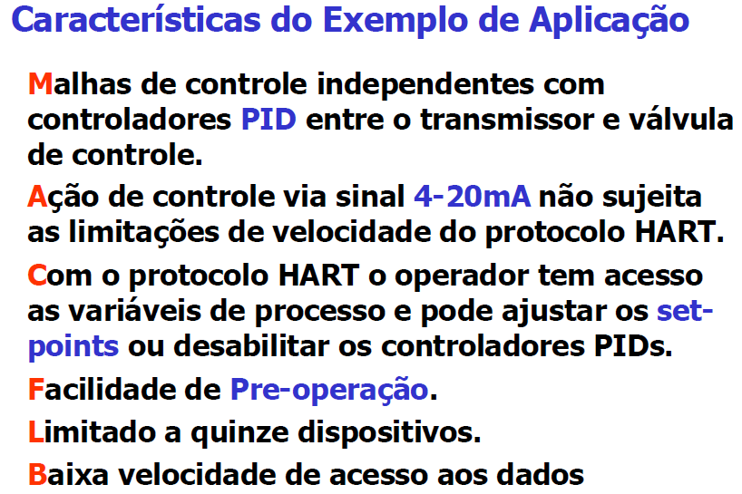
Protocolo Hart

Slide 28
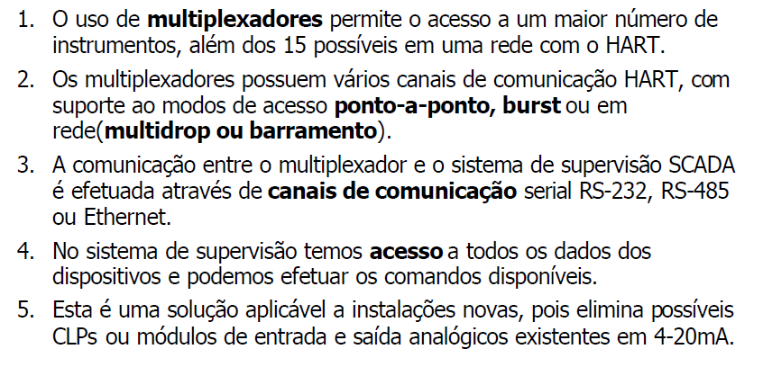
Protocolo Hart

Slide 29
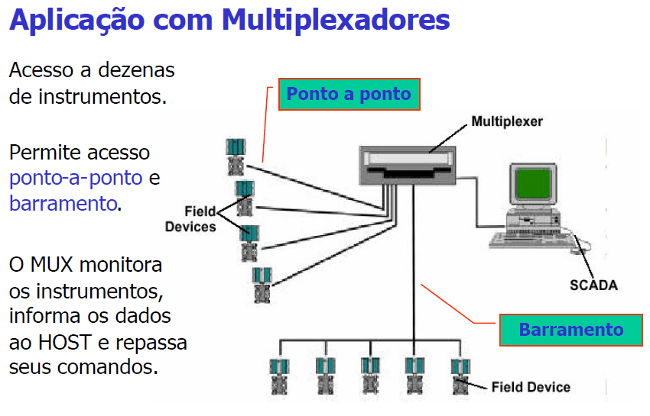
Protocolo Hart

Slide 30
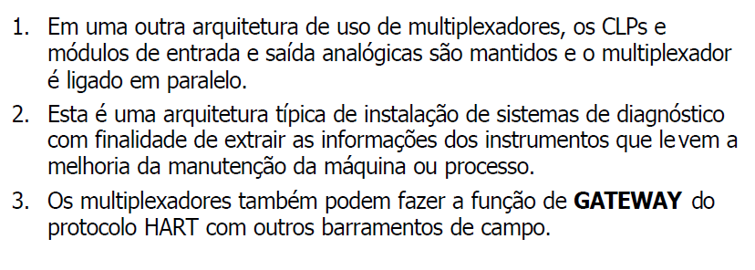
Protocolo Hart

Slide 31
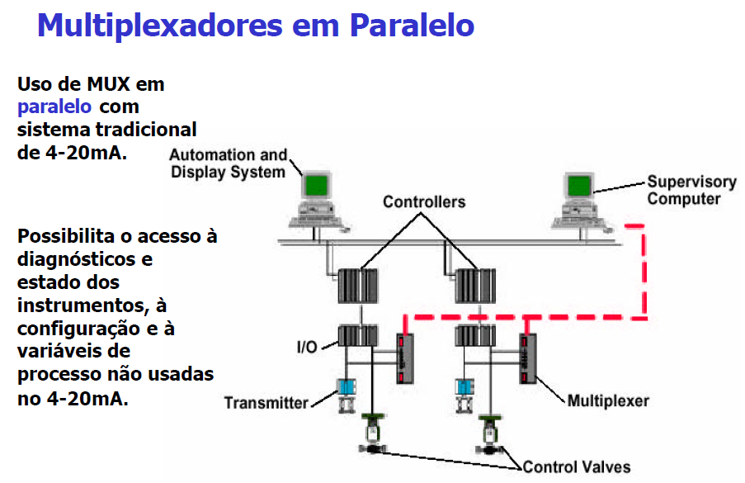
Protocolo Hart

